Slide 1
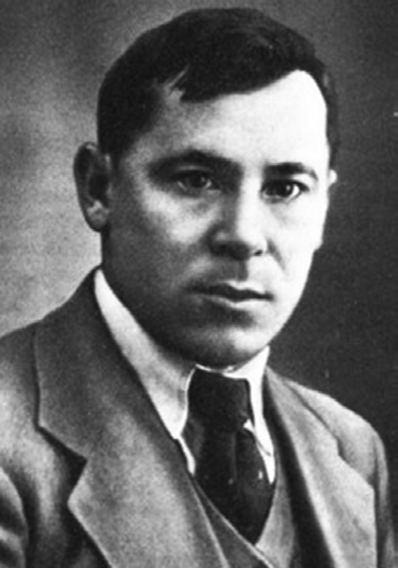
Муса Җәлил (1906-1944)

Slide 9
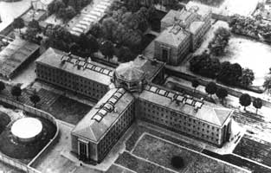
Плетцензее төрмәсе

Slide 10
Ресурслар
http://rushkolnik.ru/docs
http://www.rt-online.ru

